Slide 1
Vorstellung und Praktikumsprojekt
Kenneth Rohde Christiansen

Slide 2
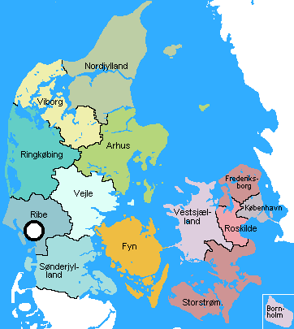
Vorstellung
Wer bin ich?
Kenneth Rohde Christiansen.
1997 in Esbjerg, Dänemark geboren.
2000 nach Kopenhagen gezogen.

Slide 3
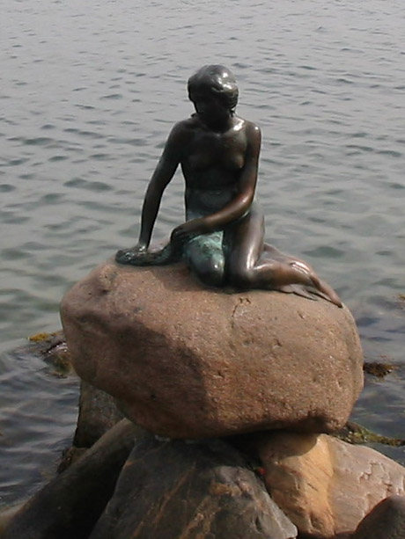
Introduktion
Studium in Kopenhagen
An der Universität von Kopenhagen hab ich in 2004 einen Bachelor in Mathematik und Informatik bekommen.
Plus 90 ETCS punkten in Niederdeutsch:
  Niederländisch, Afrikaans, Plattdeutsch (Niedersächsisch)

Slide 4
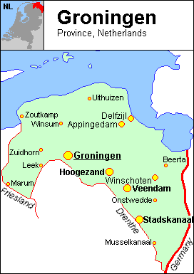
Introduktion
Nach Groningen
2004 nach Groningen in den Niederlanden gezogen.
Masterausbildung Informatik an der Reichsuniversität von Groningen begonnen.

Slide 5
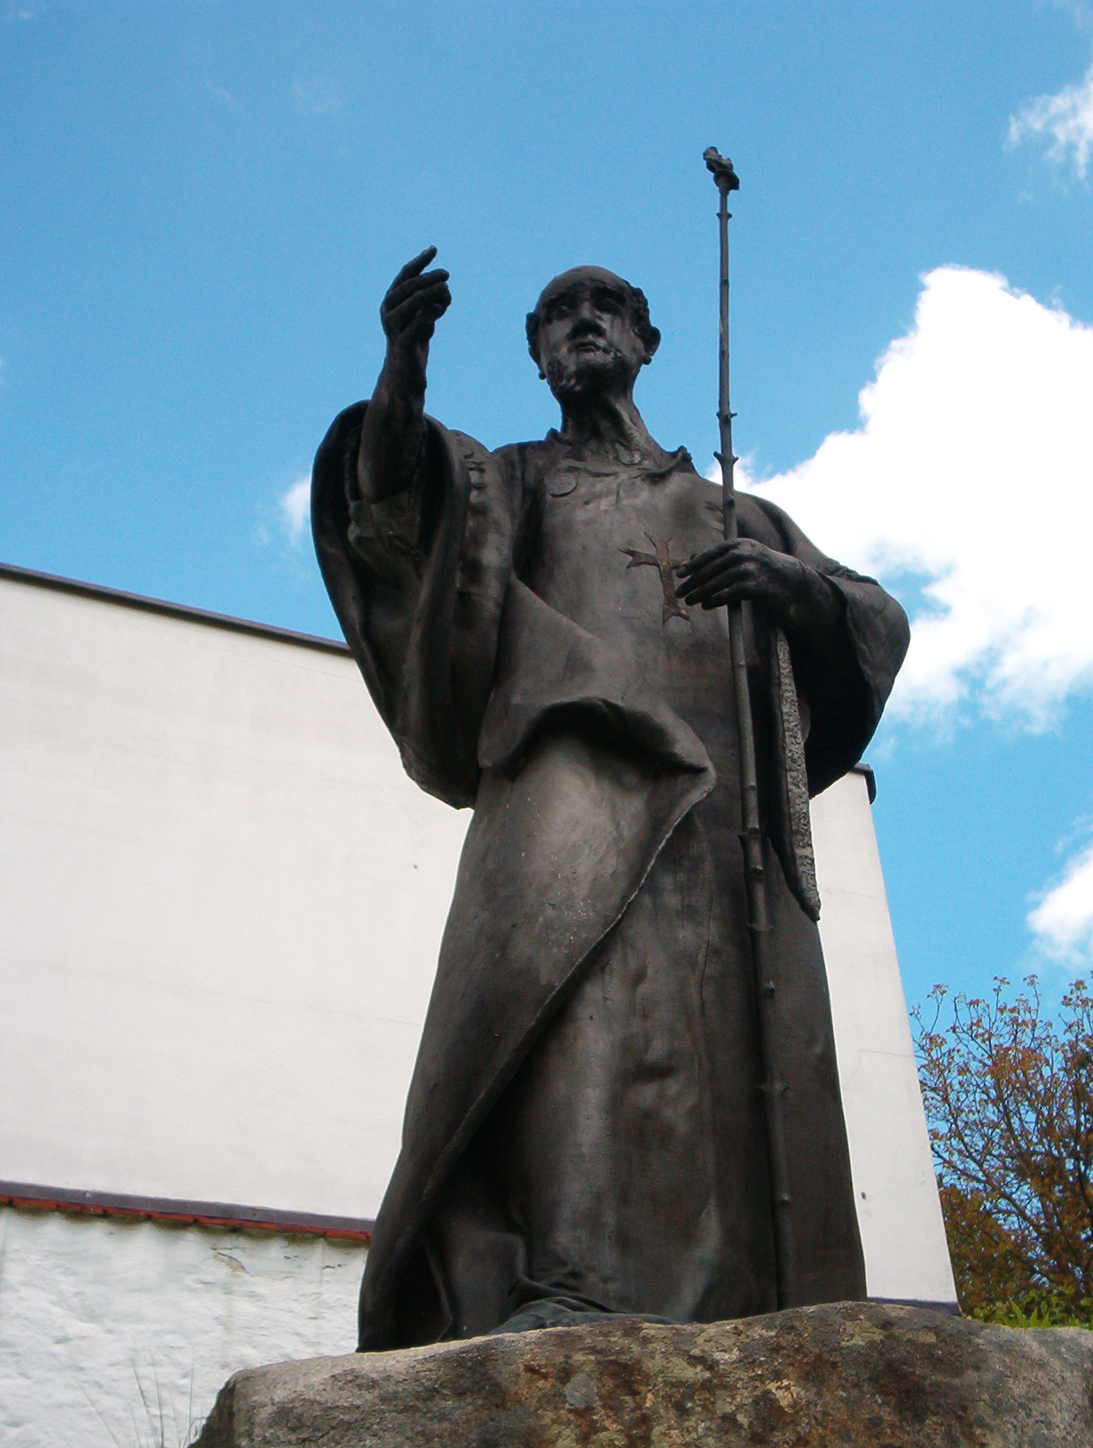
Introduktion
Praktikum in Passau
25 April 2005: Mit meinem Praktikum an der IFIS in Passau angefangen.
Projekt: Unterstützung von Grafiken für Prüfungsauswahl*.
* Dynamisch generierte grafische Übersichtsseiten für Learning-Content-Management-Systeme)

Slide 6
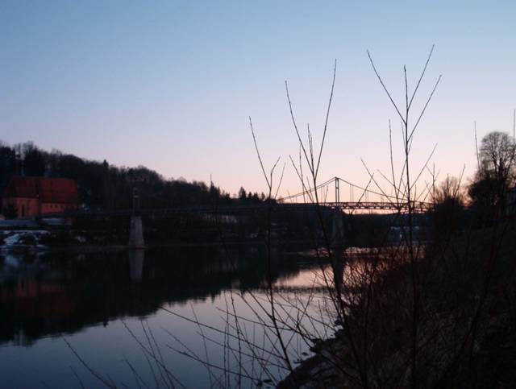
Introduktion
Warum Passau?
Es gibt wenig gute Praktikumsstellen in
Groningen oder Amsterdam.
Wollte mein Deutsch verbessern. Hab in 6 Jahren sehr wenig Deutsch gesprochen.
Meine neue Freundin wohnte/wohnt in Bayern.
Passau ist sehr schön, ruhig und in der nähe von Österreich (wo ich nie früher gewesen bin). ☺

Slide 7
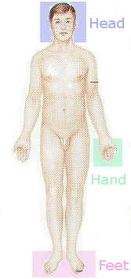
Projekt
Mein Projekt
Prüfungsauswahl bei an einer Karte zu klicken.
Modul für die IFIS Assessment.Suite
Szenarios:
  Eine Reise durch Russland für Russisch Online
  Medizinstudium: Klick auf die hand und krieg eine Prüfung über Händen.
  Sprachestudium: Klick auf eine Landkarte und bekomme Fragen für das Gebiet (Fischerei im Bremerhaven usw.)

Slide 8
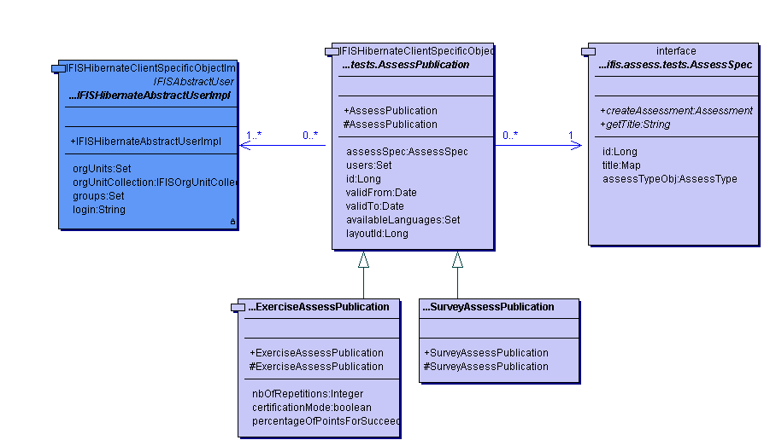
Projekt
Lerner – Freischaltung – Spezifikation (Prüfung)
Wir müssen die Karten dynamisch per Lerner generieren.

Slide 9
Projekt
Status 1
In der Design- und Prototypphase.
Hab viel über der Benutzer-Oberfläche gedacht und auch manche Prototypen gebaut.:
  Wir können jetzt dynamische Karten generieren aus statischen Daten und der Lerner kann Prüfungen auswählen.
  Der Prüfer kann ein Punkt auf die Karte wählen und eine Prüfung hinzufügen (wird immer noch nicht gespeichert).

Slide 10
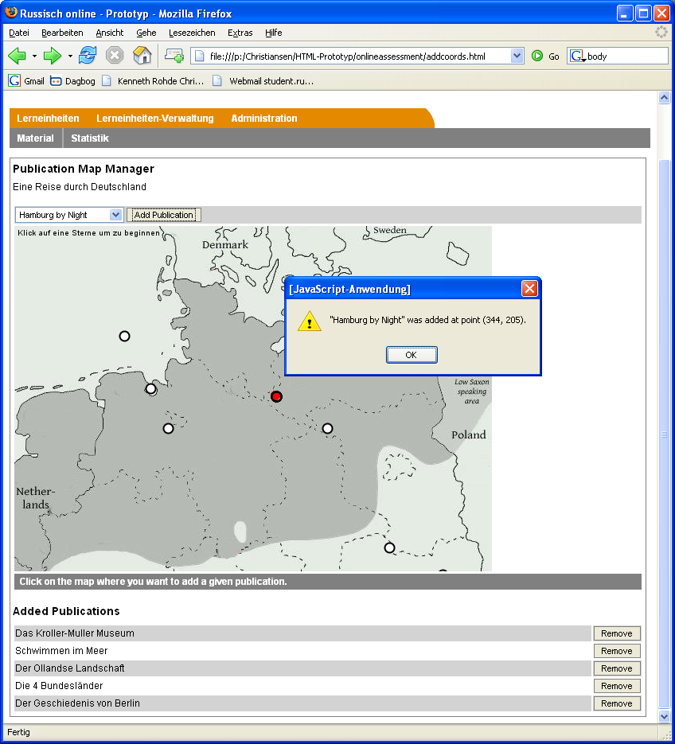
Projekt
Pflichtenheft geschrieben.
Jetzt probiere ich einer Prototyp zu implementieren so dass ich das System* besser kennen lernen und dann meinen Modul besser designen kann.
Status 2
* Existierende IFIS Assessment.Suite

Slide 11
Projekt
Exempel:

Slide 12
Projekt
Ausblick
Das Design der Assessment.Suite besser kennen lernen. Ich arbeite jetzt mit einem Prototyp von meinem Modul.
Pflichtenheft verbessern.
Endgültiges Design machen.
Endgültige Implementierung.

Slide 13
Noch Fragen ?

